Slide 1




Муниципальное бюджетное дошкольное образовательное учреждение «Детский сад «Радужный» п. Зональная Станция» Томского района
Новогоднее оформление
средней группы «Колокольчики» на тему: «В преддверии Нового Года»
Выполнила: Мазикова А. Ф.
.
п. Зональная Станция, 2022 г.

Slide 2

Пояснительная записка:
Цели и задачи:
Создание позитивного настроя в преддверии Нового года;
Создание условий для формирования представлений о Новом годе как веселом и добром празднике;
Познакомить детей с правилами украшения елки, расширять сведения детей о предметах, опасных в противопожарном отношении;
Укреплять связи дошкольного учреждения с семьей. Побуждать родителей к совместной творческой деятельности с детьми.
Воспитывать чувство удовлетворения от участия в коллективной праздничной деятельности;
Сплочение детского коллектива.
Сроки реализации: с 06.12.21. по 24.12.21.
Участники: дети средней группы «Колокольчики», воспитатели и родители.

Slide 3

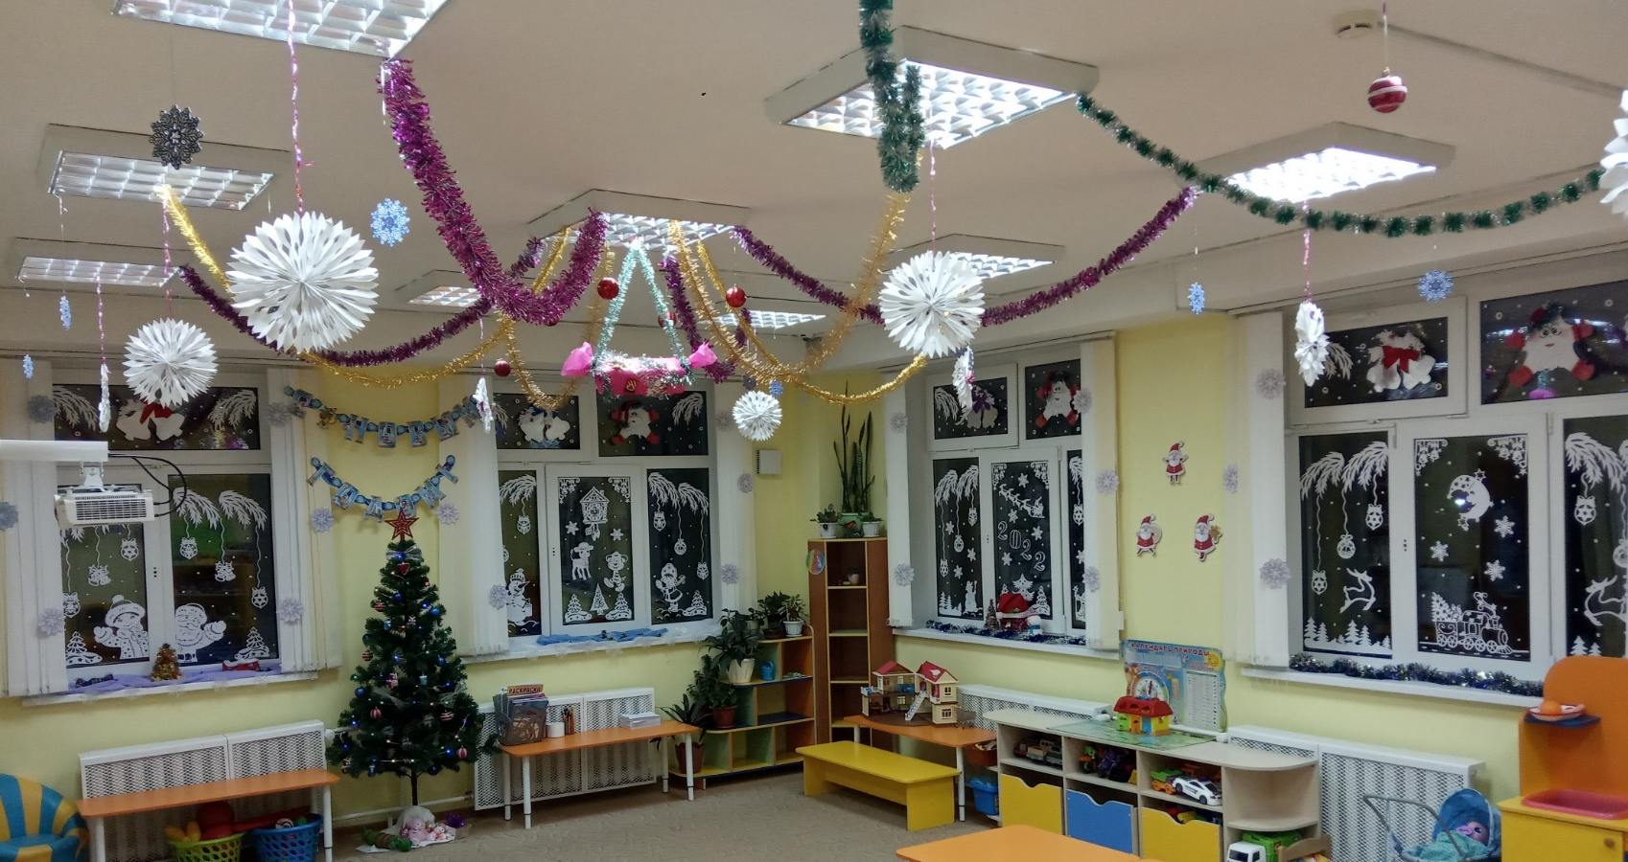
Как в сказку новогоднюю
Заходим в нашу группу,
Здесь словно волшебник
Протягивает нам руку!

Slide 4
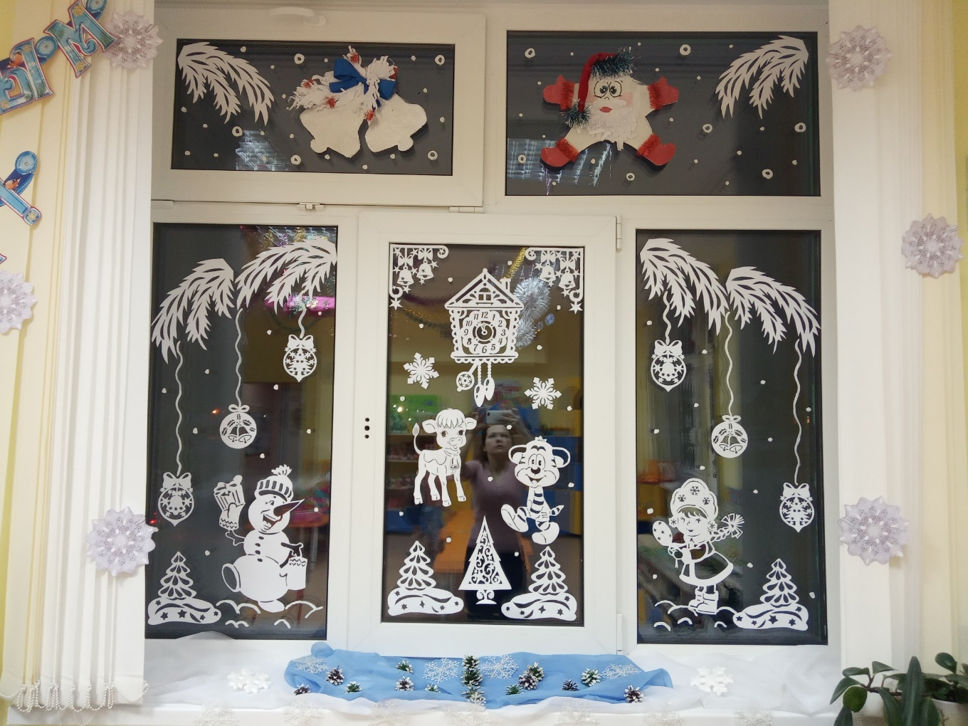
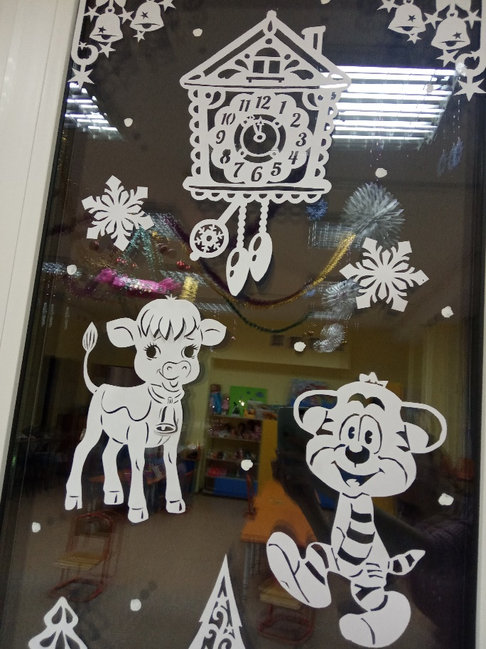
Год тигренка наступает Большой радости желает!
Мы тигренка приглашаем на этот Новый год, Сплясать с ним обещаем веселый хоровод!

Slide 5
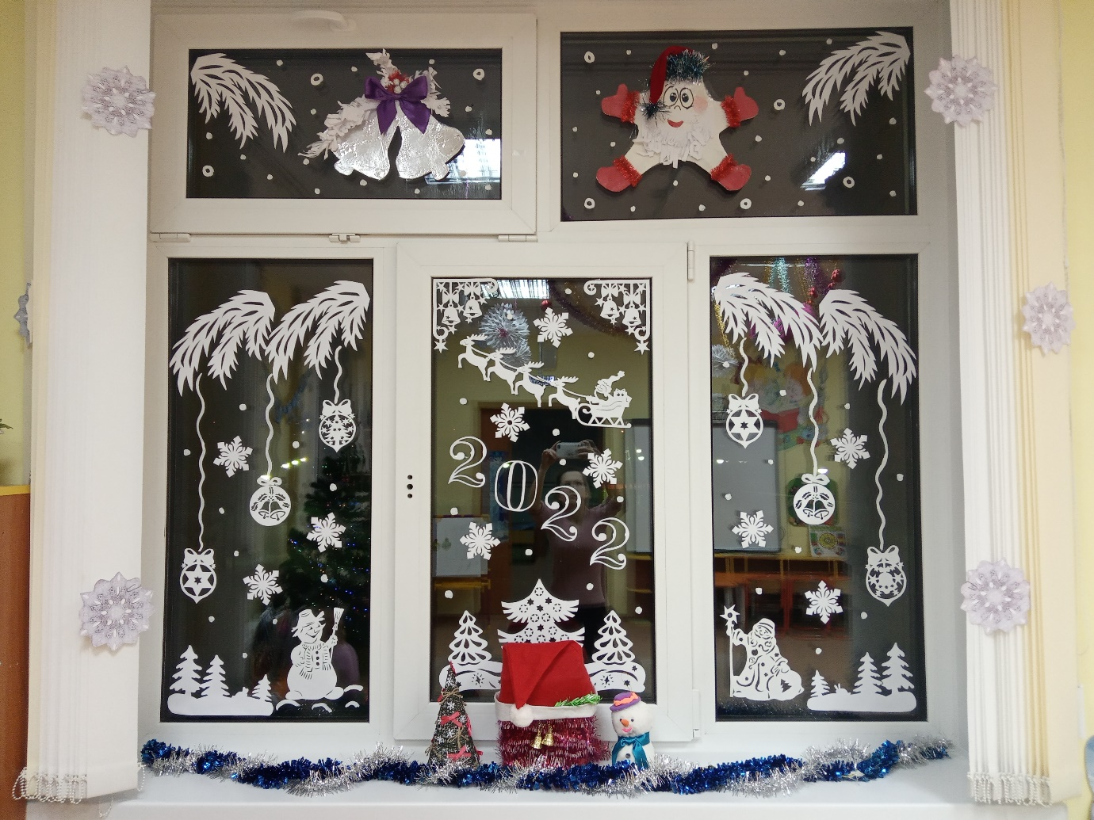
Каждый раз под новый год сказка в гости к нам придет!
По заснеженным тропинкам идет сказка невидимкой
Ровно в полночь динь-динь-дон ты услышишь тихий звон.
Это сказка в дом вошла! Тише-тише, вот она…

Slide 6
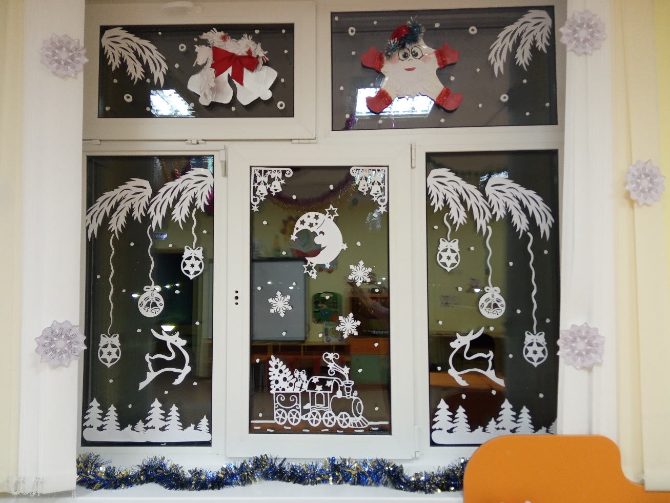
Кружась легко и неумело,
Снежинка села на стекло.
Шел ночью снег густой и белый –
От снега в комнате светло.
Чуть порошит пушок летучий,
И солнце зимнее встает.
Как каждый день – полней и лучше,
Полней и лучше Новый Год.

Slide 7
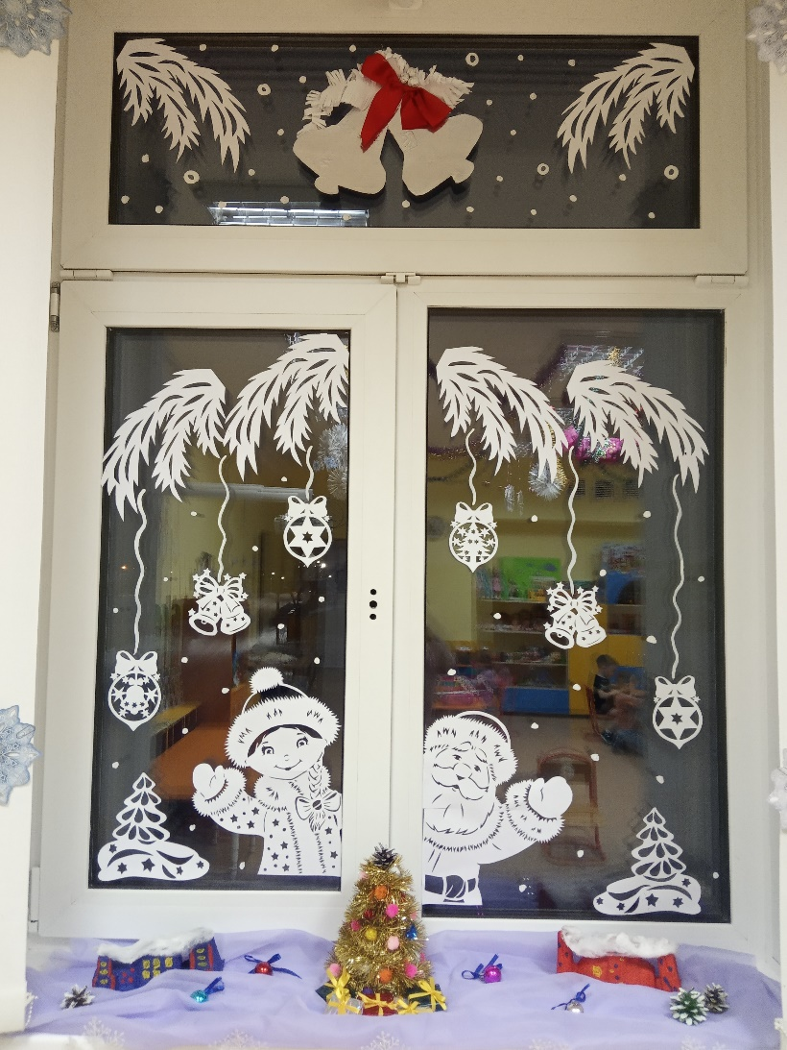
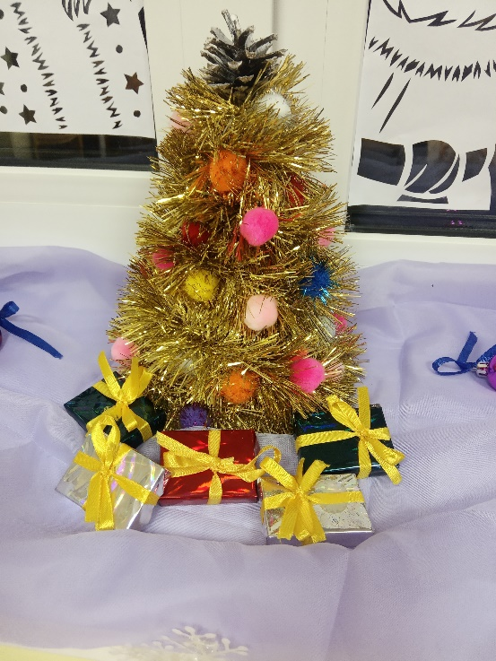
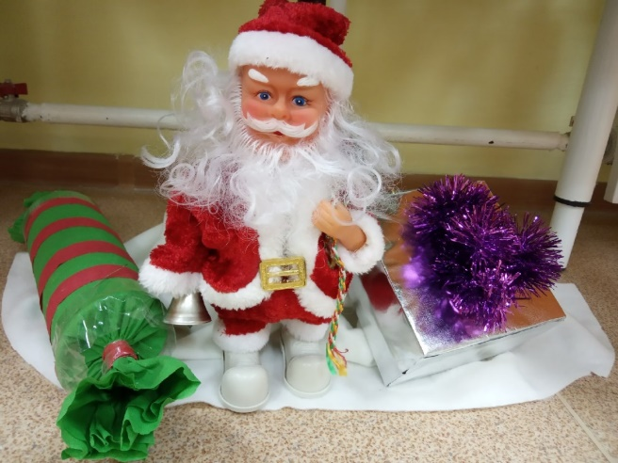
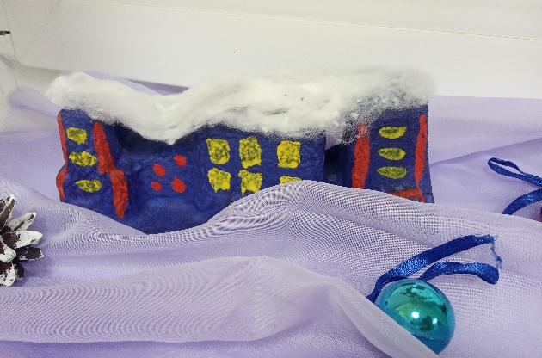
Наши окна кистью белой Дед Мороз разрисовал. Снегом полюшко одел он, Снегом садик закидал. Разве к снегу не привыкнем, Разве в шубу спрячем нос? Мы как выйдем да как крикнем: — Здравствуй, Дедушка Мороз!

Slide 8
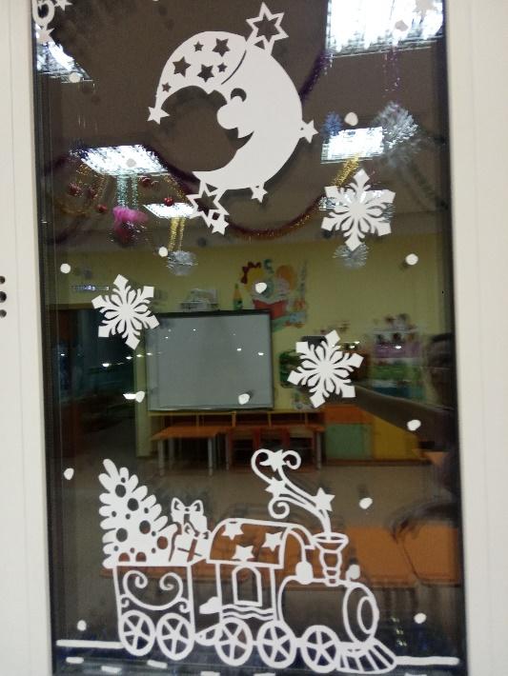
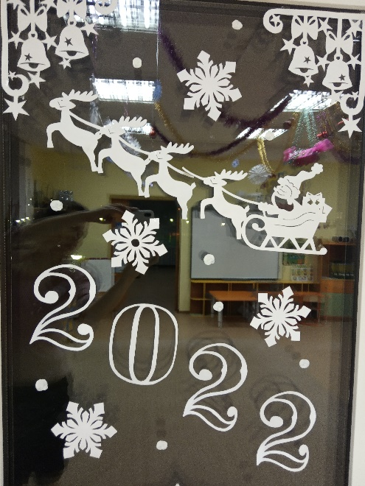
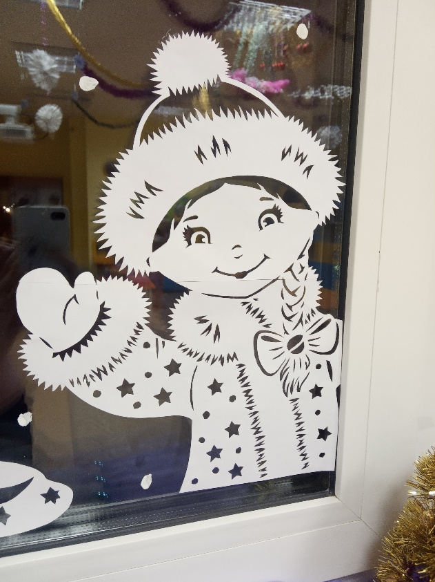

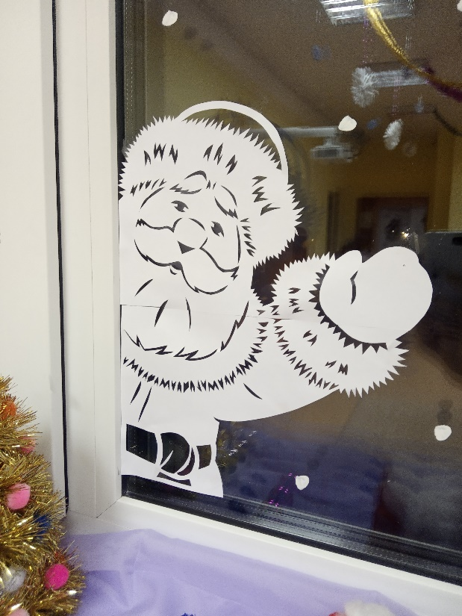
Новый год вперед летит, Тигр к ребятам поспешит: Сам подарками одарит, И под праздник рассмешит, Спешит Тигр в хоровод, Наступает его год!

Slide 9
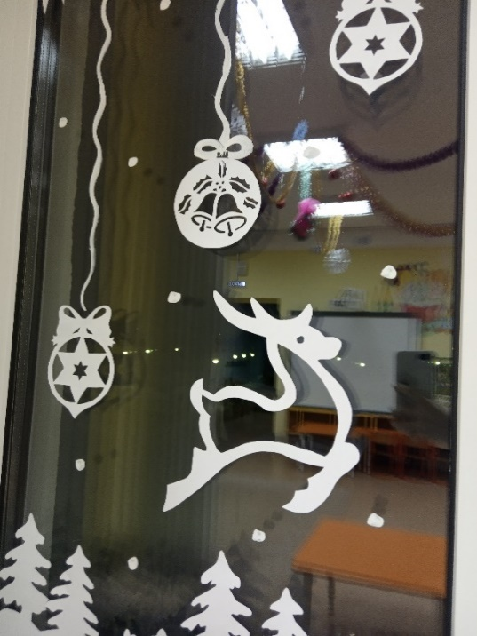
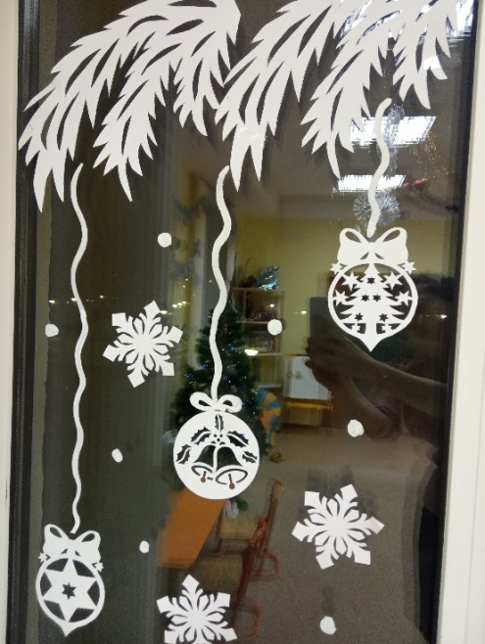
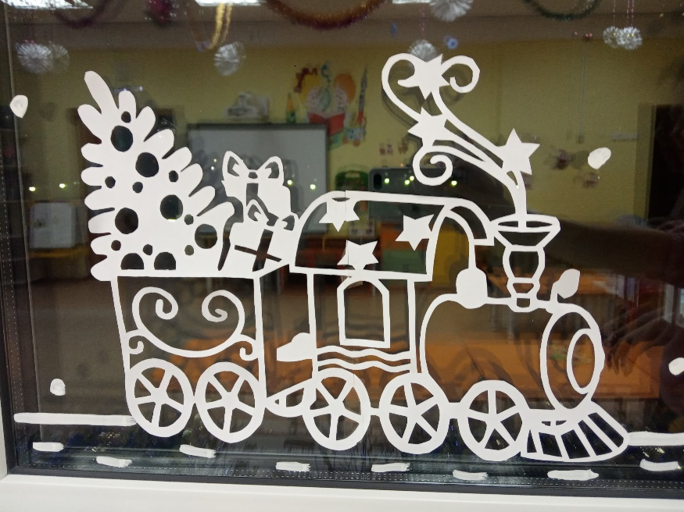
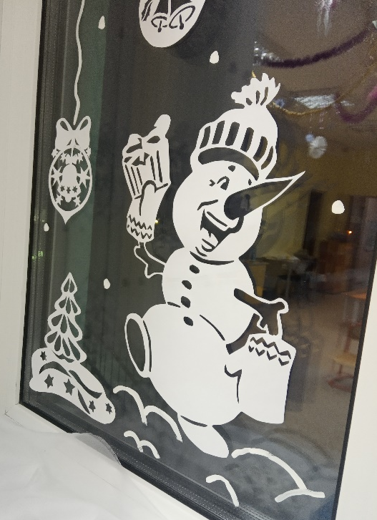
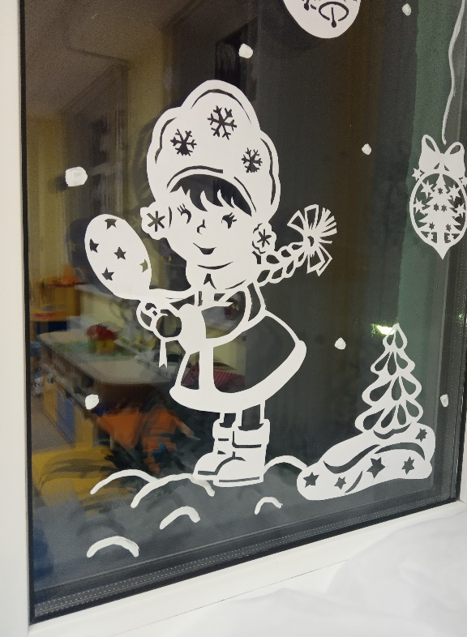
Метель волшебной вьюгой
Снежинки закружила!
И вмиг наши окна
Чудно преобразила!
Наши окна – загляденье Всем подарят радость без сомнения!

Slide 10
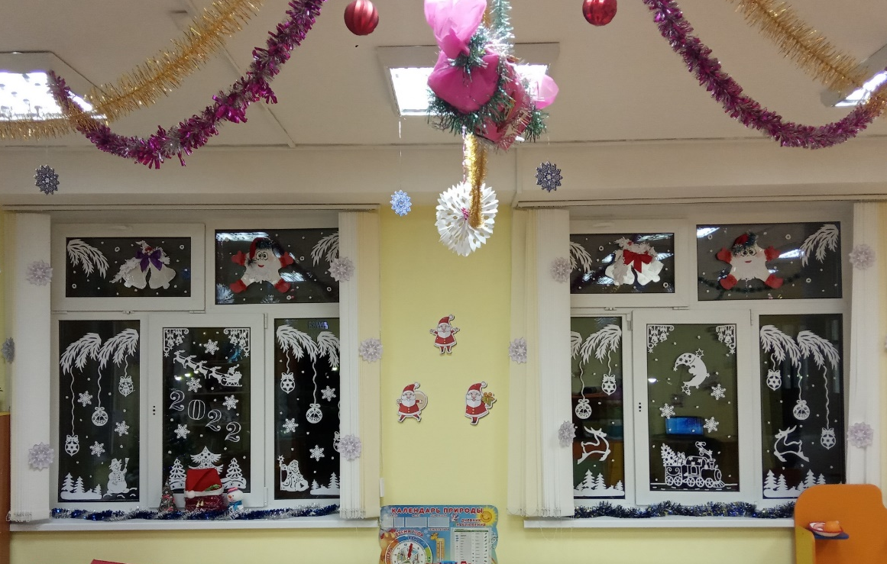
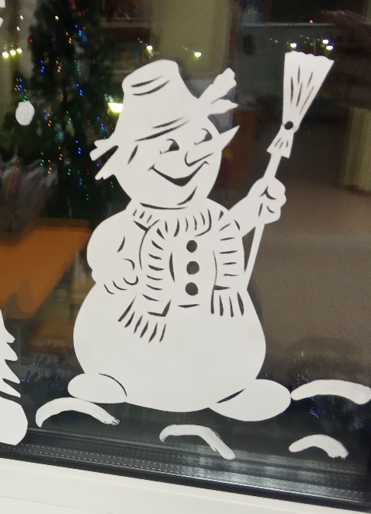
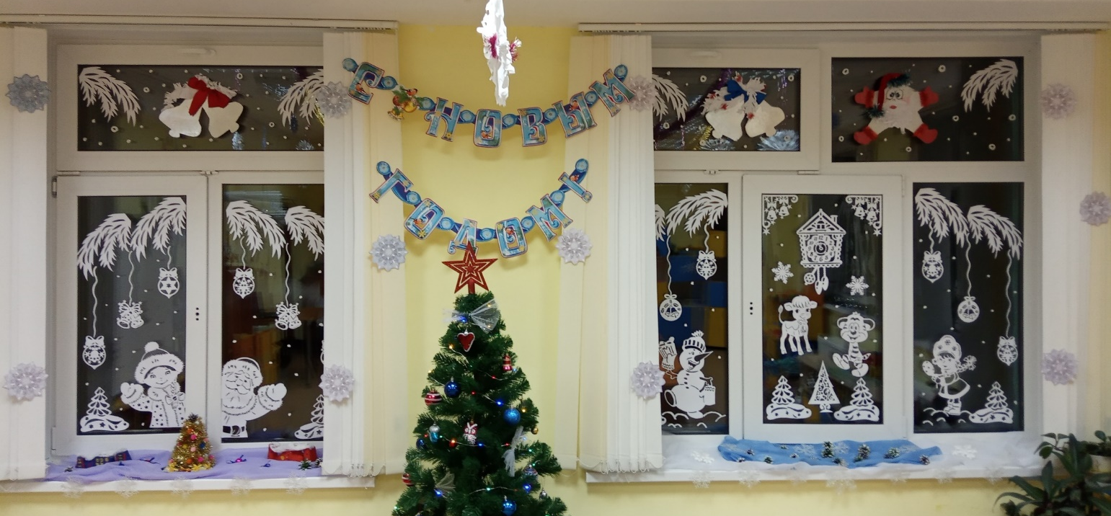
За окошком снег идет,
Значит, скоро Новый год!
Дед Мороз уже в пути,
Долго к нам ему идти!
Принесет он елочку
В серебряных иголочках!

Slide 11
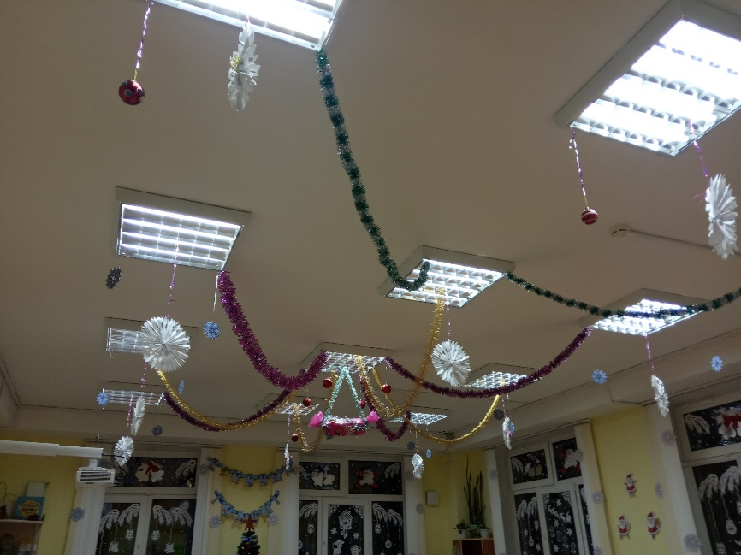
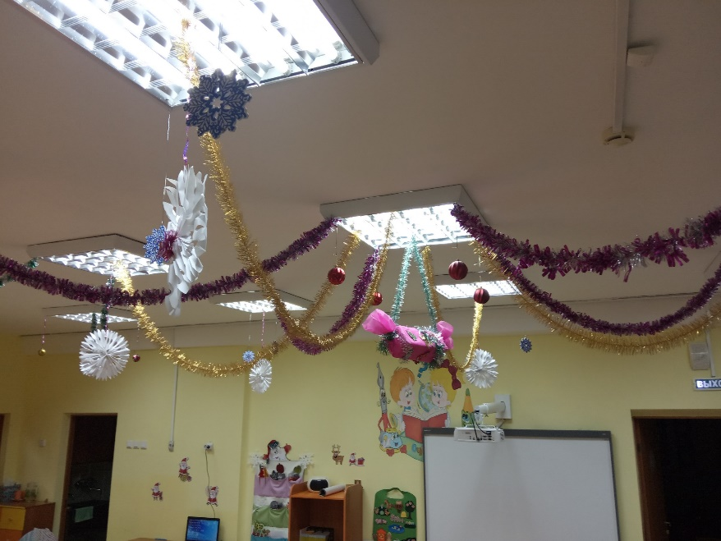
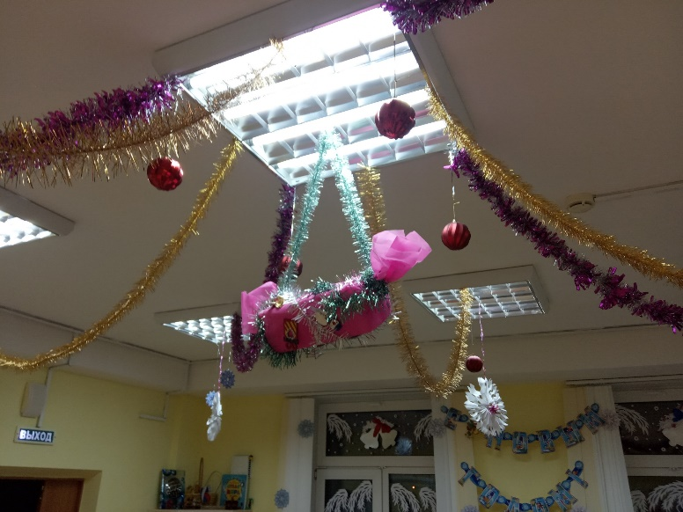
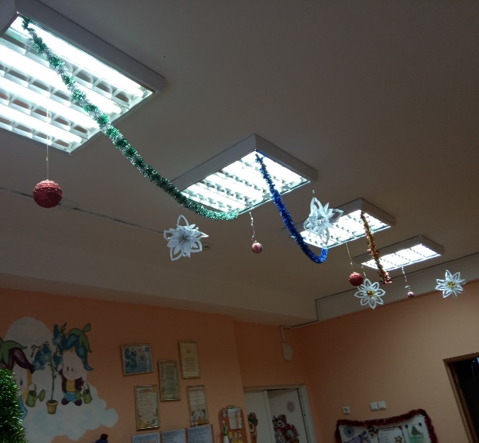
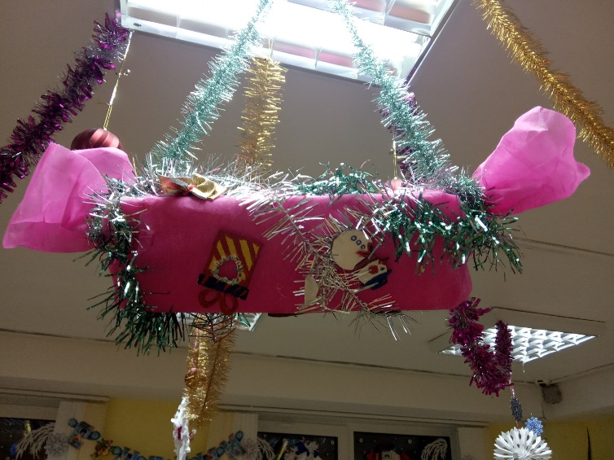
Я летаю! Я сверкаю! И кружусь, кружусь, кружусь!
Я желанья исполняю тем, кому на нос сажусь!

Slide 12
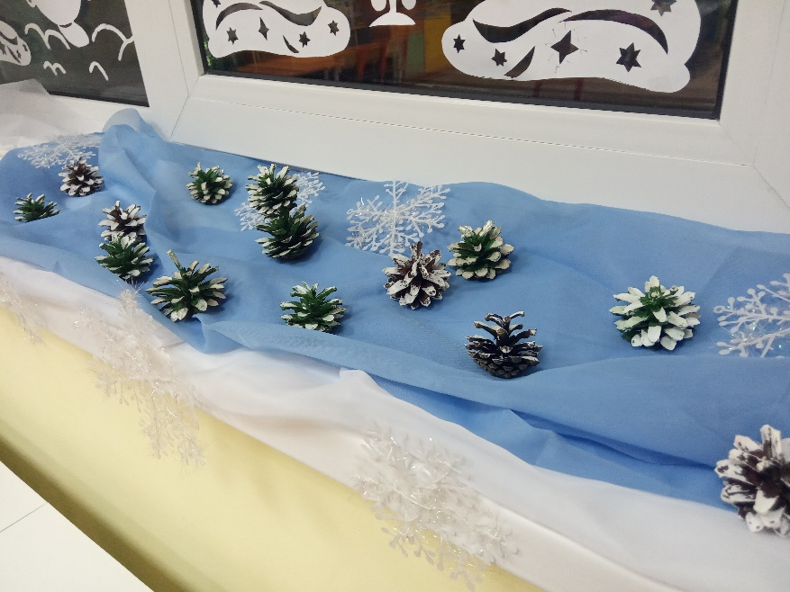
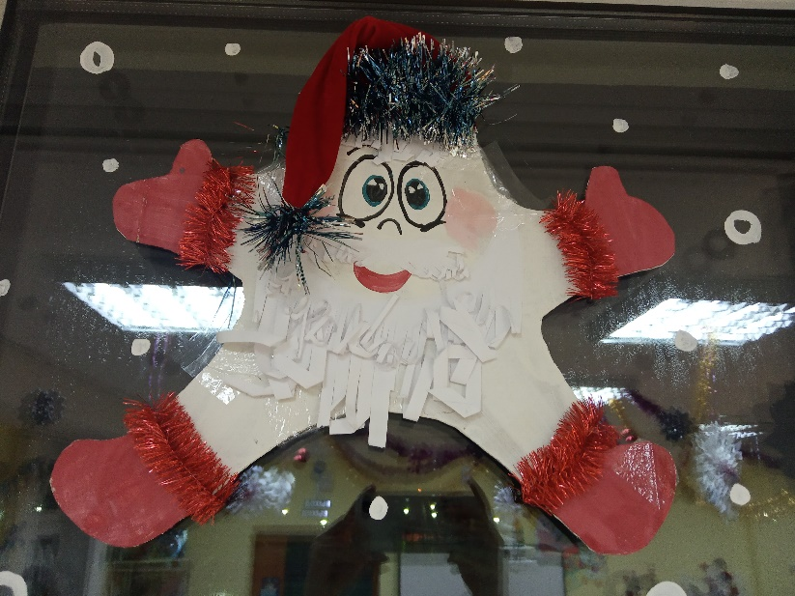
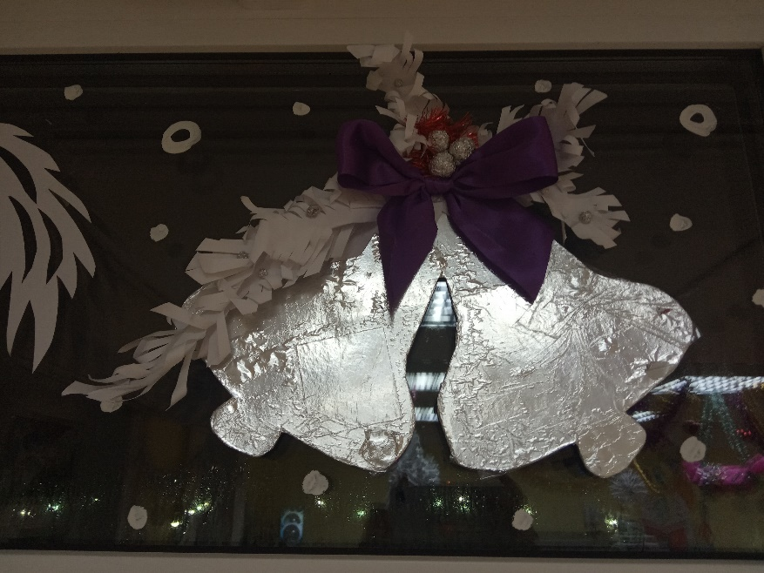
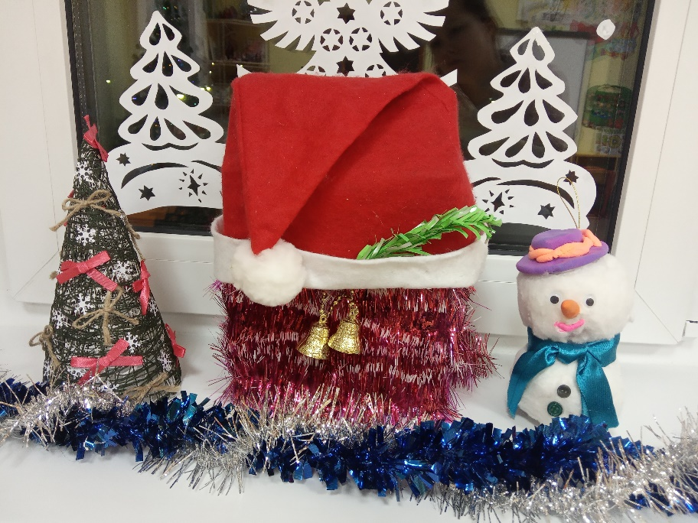
В двери Новый год стучится, Дед Мороз к нам в гости мчится!

Slide 13
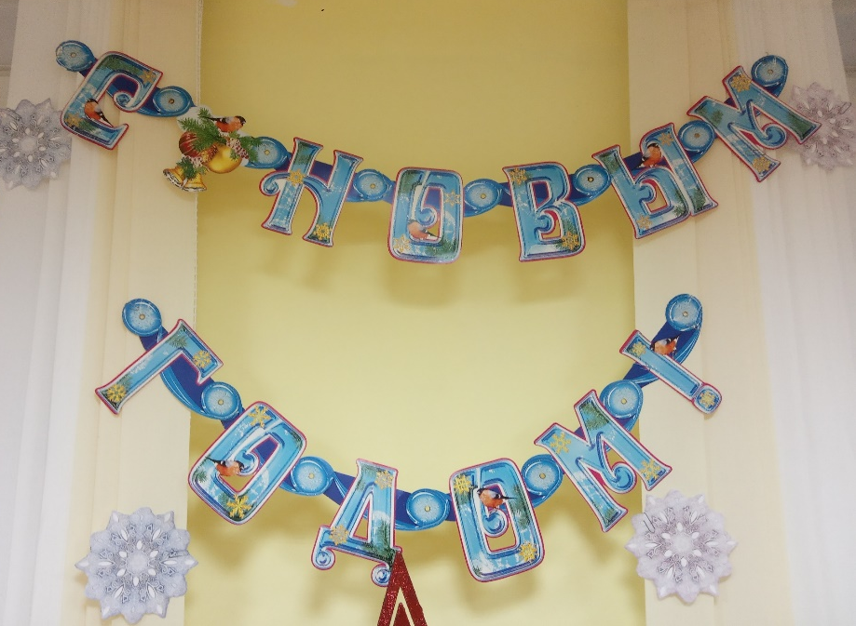
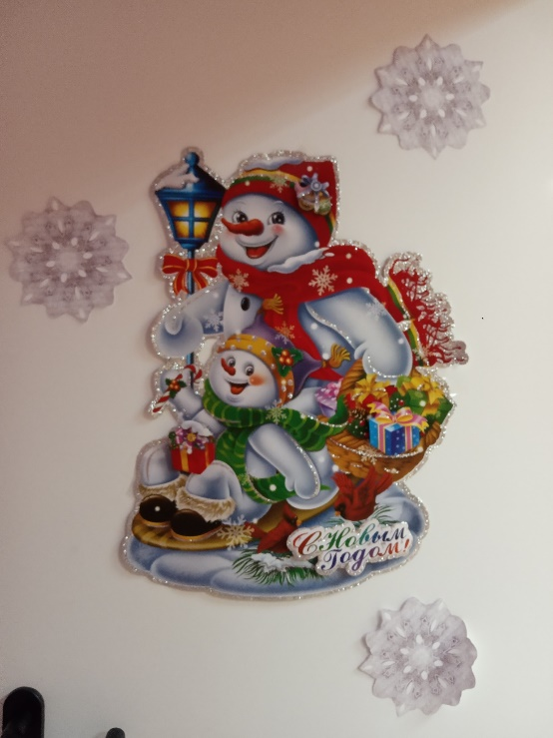
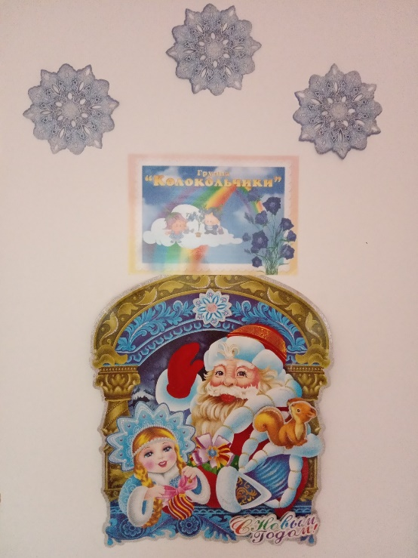
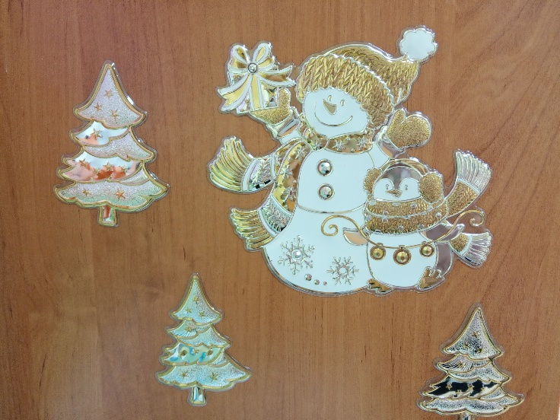
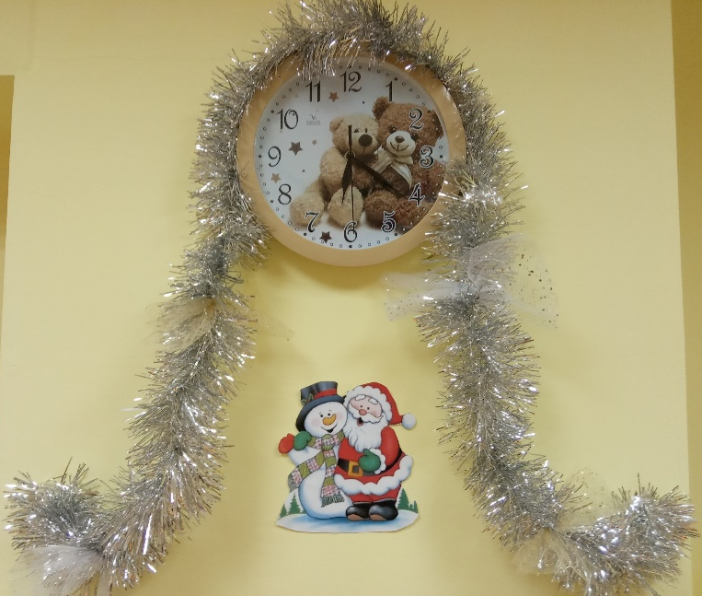
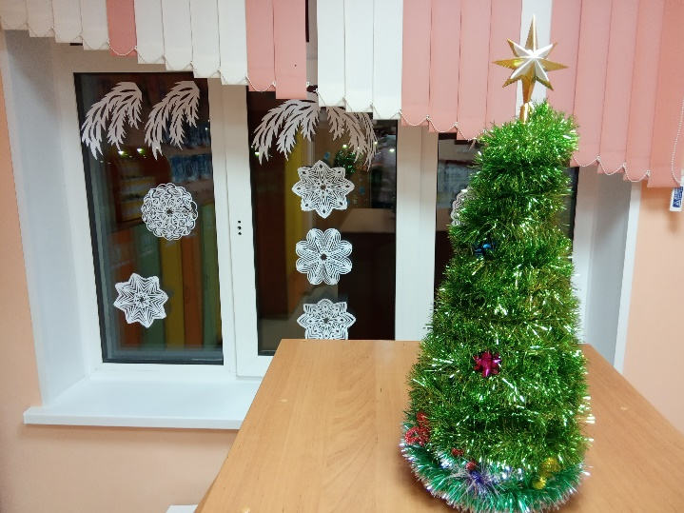

Slide 14
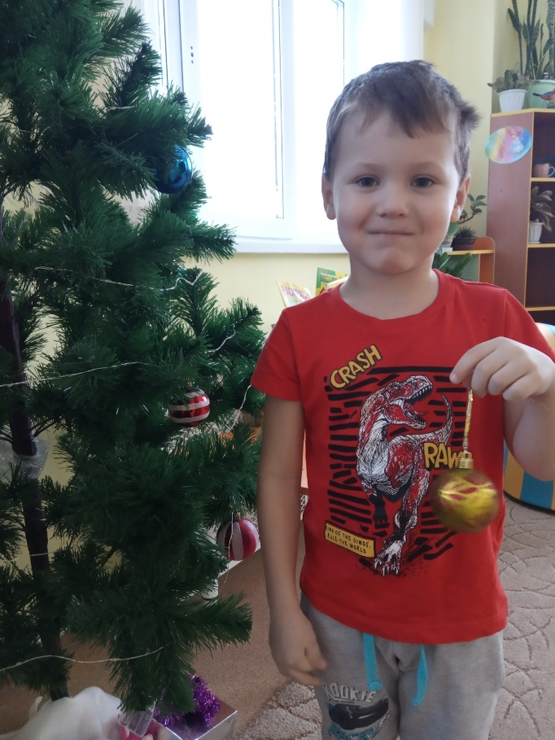
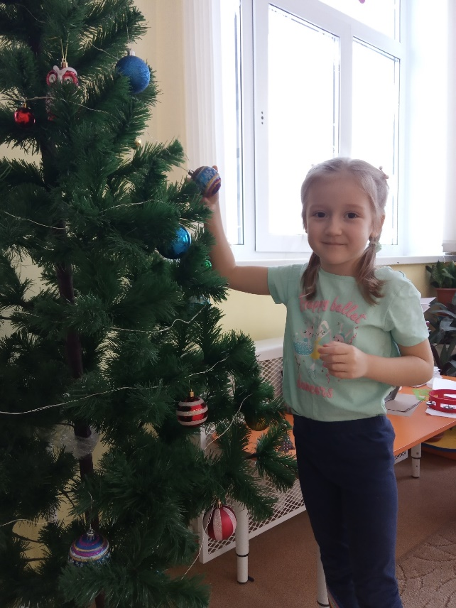
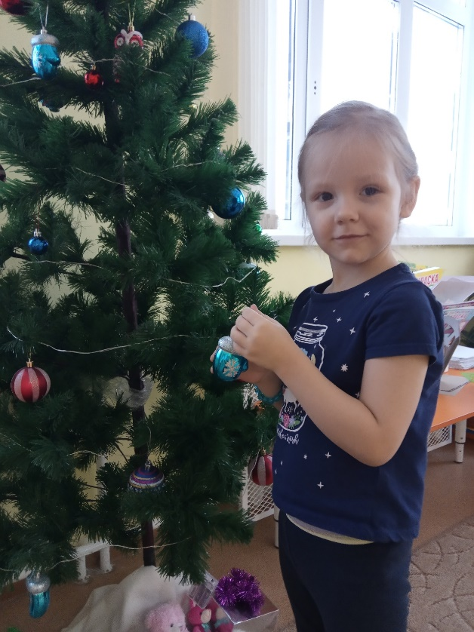
Наши детки нарядили вот такую елочку, Красотою одарили каждую иголочку!

Slide 15
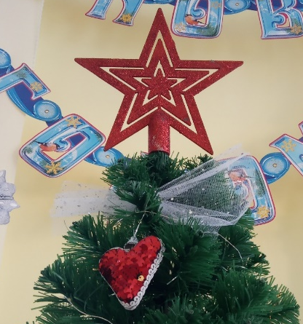
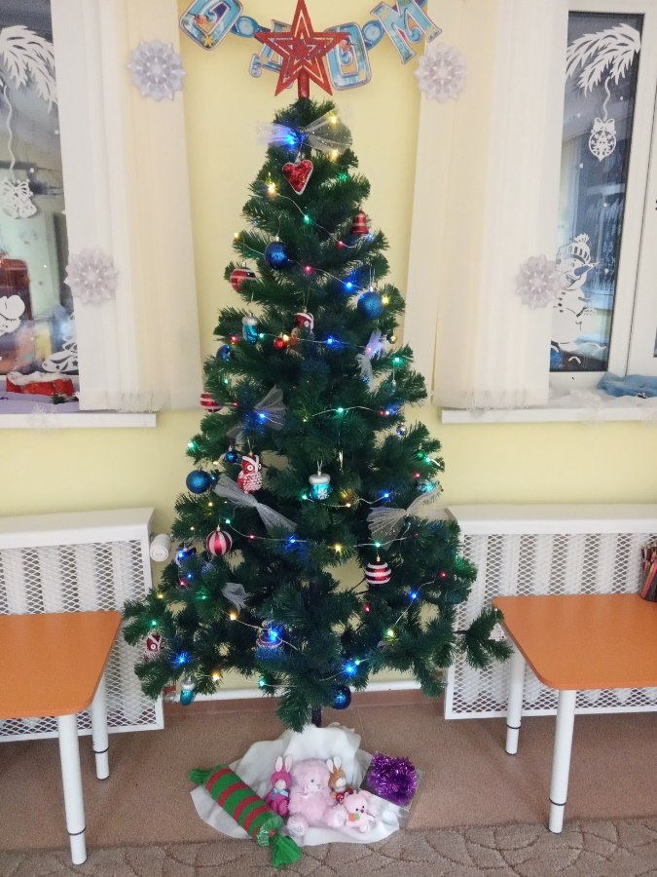
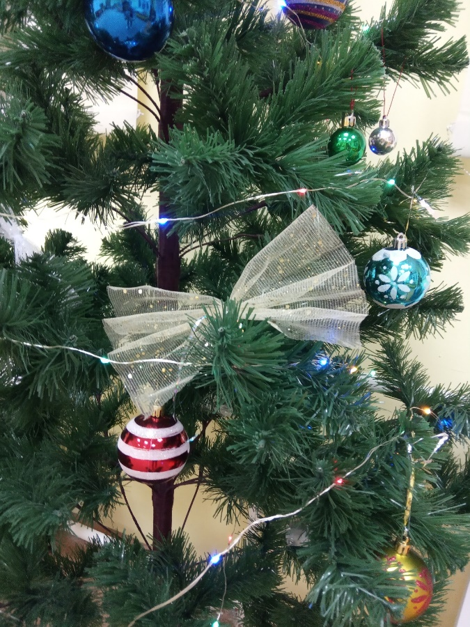
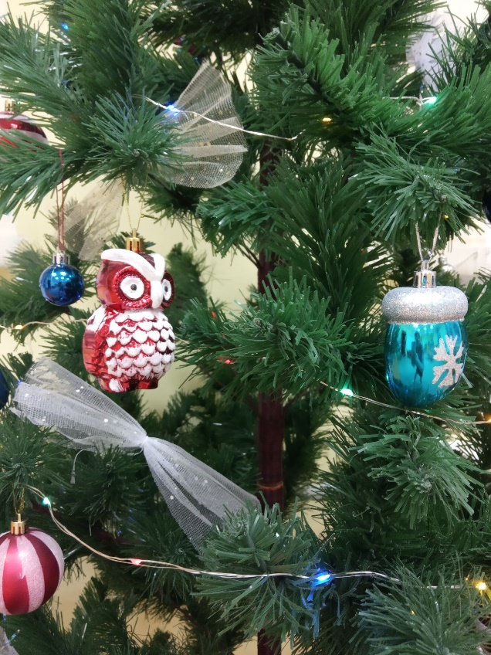
Елочка, ты елка, елка просто диво! Посмотрите сами, как она красива!

Slide 16
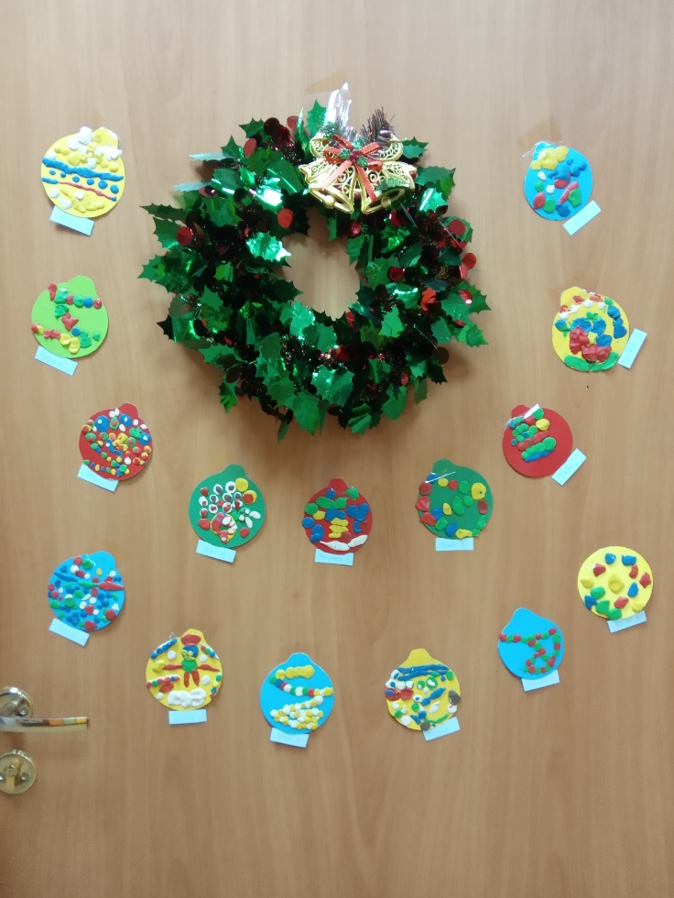
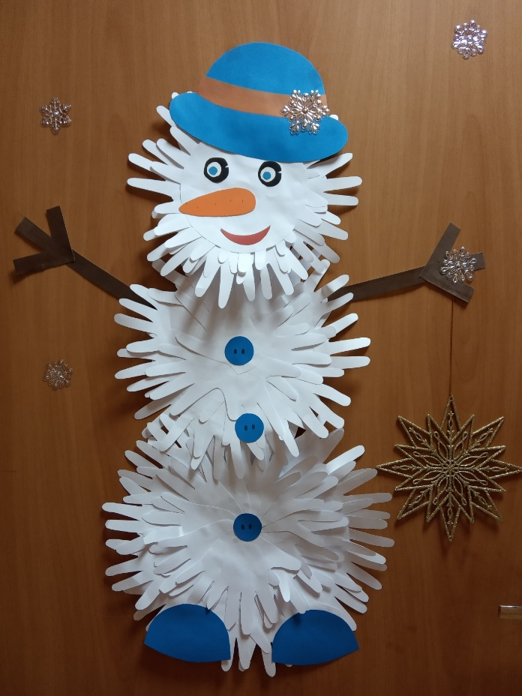
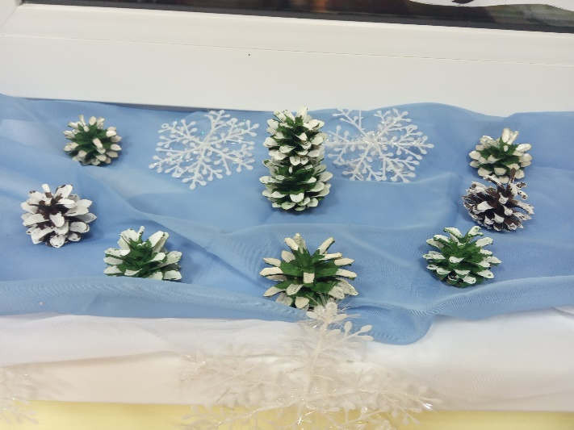
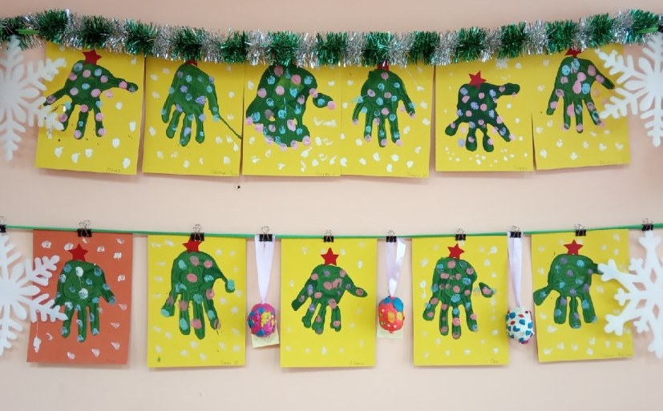
Смотрю на новогодние игрушки, Мечтаю, как украсить праздник нужно. И Дед Мороз тогда доволен будет, Подарит ярко-праздничное чудо.

Slide 17
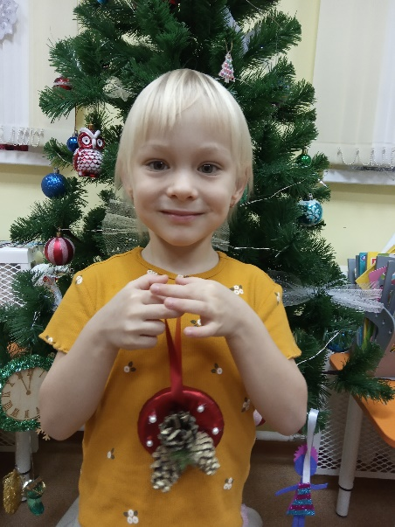
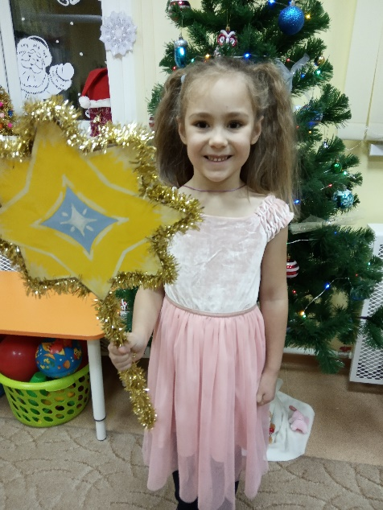
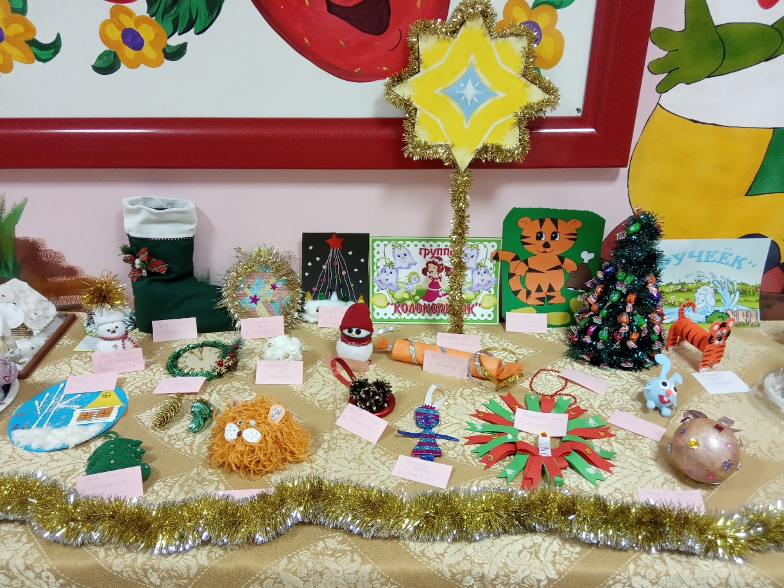


А еще - вот такой прекрасной выставкой мы украсили нашу приемную!!!
Вместе с мамочкой и папочкой Мы старались от души! Много сделали поделок! Как они все хороши!

Slide 18


Спасибо за внимание!!!
Год прошлый уходит от нас, И тигра мы теперь встречаем дружно! Настанет скоро его звездный час, И мы достигнем всего, что нам нужно!

